Slide 1

Trăng ơi…
TẬP ĐỌC
?
từ đâu đến
(Trần Đăng Khoa)

Slide 2

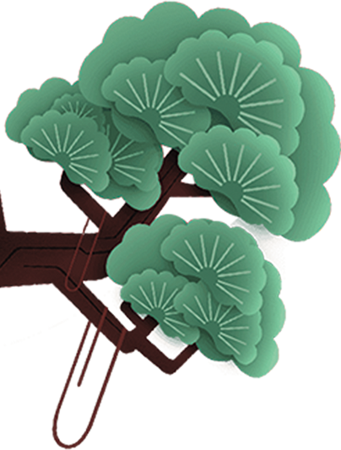
Khởi động

Slide 3
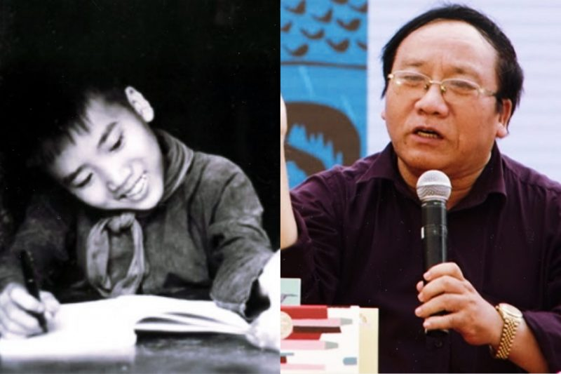
Nhà thơ Trần Đăng Khoa là nhà thơ nổi tiếng, làm thơ từ khi còn nhỏ. Ông được mệnh danh là ”Thần đồng thơ trẻ” Bài thơ: Trăng ơi… từ đâu đến? nằm trong tập thơ “Góc sân và khoảng trời” được ông sáng tác năm 1968, khi ông 10 tuổi
Nhà thơ Trần Đăng Khoa

Slide 4


Luyện đọc

Slide 5

Trăng ơi… từ đâu đến?
Trăng ơi... từ đâu đến? Hay từ lời mẹ ru Thương Cuội không được học Hú gọi trâu đến giờ! Trăng ơi... từ đâu đến? Hay từ đường hành quân Trăng soi chú bộ đội Và soi vàng góc sân. Trăng từ đâu... từ đâu? Trăng đi khắp mọi miền Trăng ơi, có nơi nào Sáng hơn đất nước em...
Trăng ơi... từ đâu đến? Hay từ cánh rừng xa Trăng hồng như quả chín Lửng lơ lên trước nhà. Trăng ơi... từ đâu đến? Hay biển xanh diệu kì Trăng tròn như mắt cá Chẳng bao giờ chớp mi.
Trăng ơi... từ đâu đến? Hay từ một sân chơi Trăng bay như quả bóng Bạn nào đá lên trời.
TRẦN ĐĂNG KHOA

Slide 6

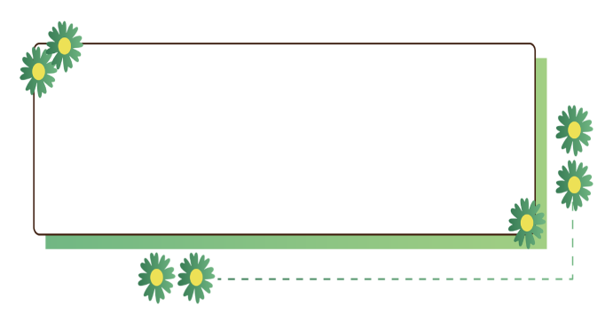


Luyện đọc từ khó
lửng lơ
diệu kì
chớp mi
soi

Slide 7

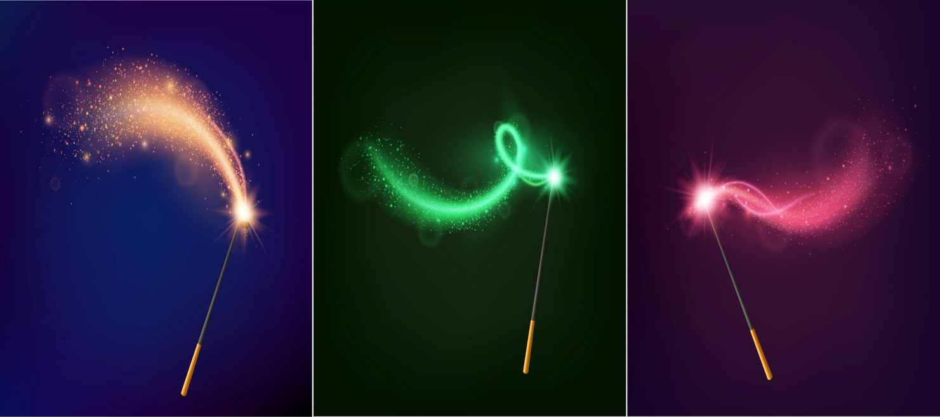
Giải nghĩa từ
Diệu kì:
như có phép mầu, khiến người ta phải than phục, ngợi ca

Slide 8

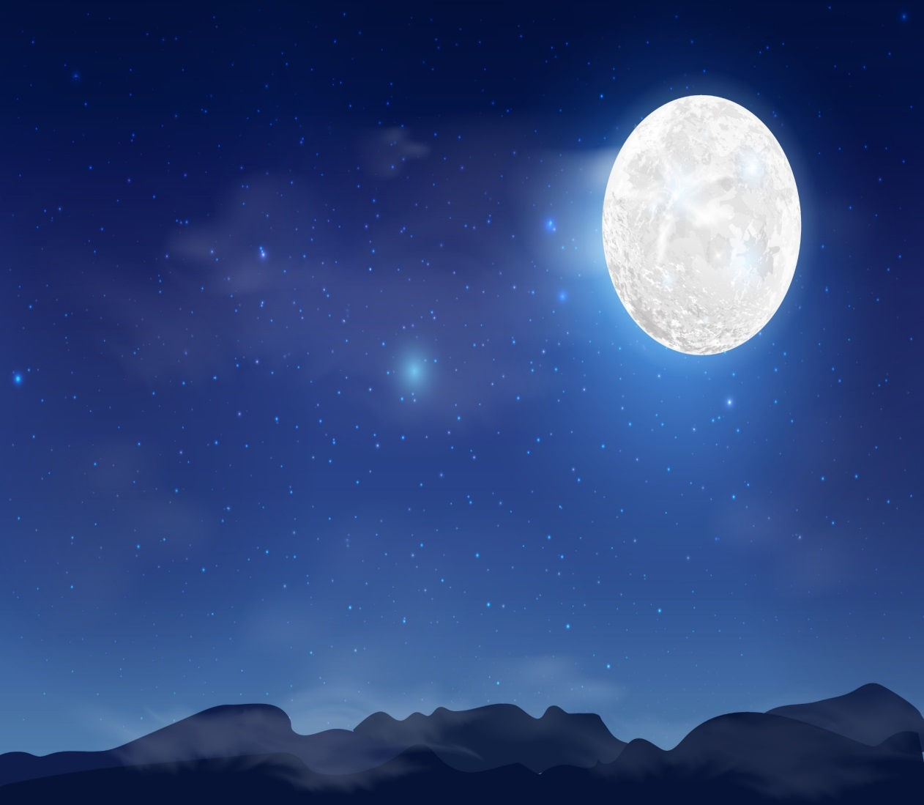
Lửng lơ:
Ở nửa chừng, không cao cũng
không thấp

Slide 9

Luyện đọc
Lưu ý nhịp thơ và ngắt nghỉ khi đọc
Trăng ơi . . . từ đâu đến?
Hay từ cánh rừng xa
Trăng hồng như quả chín
Lửng lơ lên trước nhà.

Slide 10
Trăng ơi... từ đâu đến? Hay từ cánh rừng xa Trăng hồng như quả chín Lửng lơ lên trước nhà. Trăng ơi... từ đâu đến? Hay biển xanh diệu kì Trăng tròn như mắt cá Chẳng bao giờ chớp mi.
Trăng ơi... từ đâu đến? Hay từ một sân chơi Trăng bay như quả bóng Bạn nào đá lên trời.
Trăng ơi... từ đâu đến? Hay từ lời mẹ ru Thương Cuội không được học Hú gọi trâu đến giờ! Trăng ơi... từ đâu đến? Hay từ đường hành quân Trăng soi chú bộ đội Và soi vàng góc sân. Trăng từ đâu... từ đâu? Trăng đi khắp mọi miền Trăng ơi, có nơi nào Sáng hơn đất nước em...
Trăng ơi… từ đâu đến?
TRẦN ĐĂNG KHOA

Slide 11
Tìm hiểu bài

Slide 12

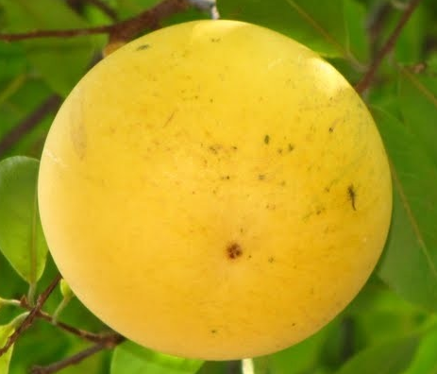

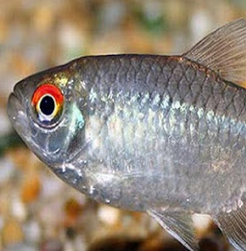
Câu 1: Trong 2 khổ thơ đầu,
trăng được so sánh với những gì?
Trăng ơi... từ đâu đến? Hay từ cánh rừng xa Trăng hồng như quả chín Lửng lơ lên trước nhà. Trăng ơi... từ đâu đến? Hay biển xanh diệu kì Trăng tròn như mắt cá Chẳng bao giờ chớp mi.
Quả chín
Mắt cá

Slide 13
Câu 2: Vì sao tác giả nghĩ trăng đến từ cánh rừng xa, từ biển xanh?
Tác giả nghĩ trăng đến từ cánh đồng vì trăng hồng như một quả chín treo lửng lơ trước nhà.
Trăng đến từ biển xanh vì trăng tròn như mắt cá không bao giờ chớp mi.

Slide 14
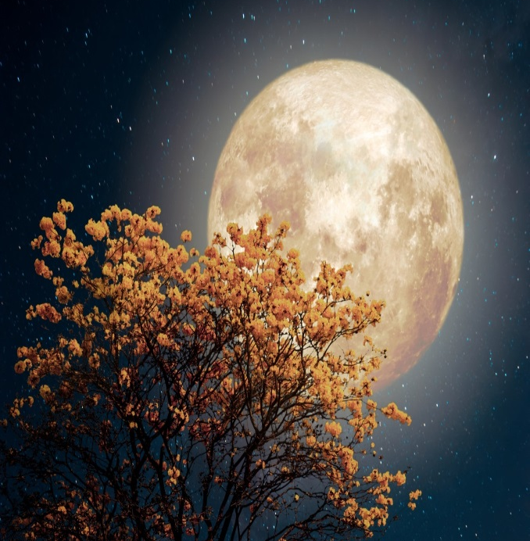
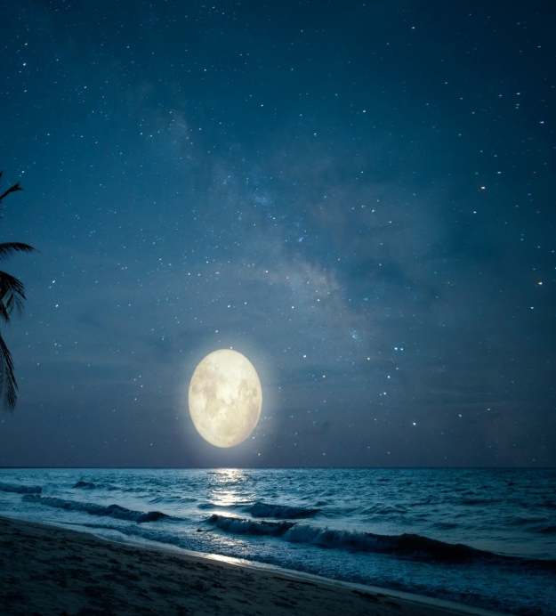
Quả chín
Mắt cá

Slide 15
Câu 3: Trong mỗi khổ thơ, vầng trăng gắn với một đối tượng cụ thể. Đó là những gì? Những ai?
Trăng ơi... từ đâu đến? Hay từ cánh rừng xa Trăng hồng như quả chín Lửng lơ lên trước nhà. Trăng ơi... từ đâu đến? Hay biển xanh diệu kì Trăng tròn như mắt cá Chẳng bao giờ chớp mi.
Quả chín
Mắt cá

Slide 16

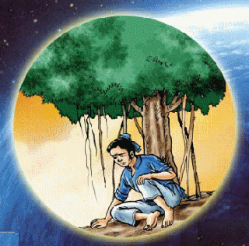
Câu 3: Trong mỗi khổ thơ, vầng trăng gắn với một đối tượng cụ thể. Đó là những gì? Những ai?
Trăng ơi... từ đâu đến? Hay từ một sân chơi Trăng bay như quả bóng Bạn nào đá lên trời.
Trăng ơi... từ đâu đến? Hay từ lời mẹ ru Thương Cuội không được học Hú gọi trâu đến giờ!
Quả bóng
Chú Cuội

Slide 17
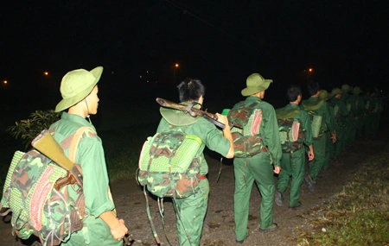

Câu 3: Trong mỗi khổ thơ, vầng trăng gắn với một đối tượng cụ thể. Đó là những gì? Những ai?
Trăng ơi... từ đâu đến? Hay từ đường hành quân Trăng soi chú bộ đội Và soi vàng góc sân. Trăng từ đâu... từ đâu? Trăng đi khắp mọi miền Trăng ơi, có nơi nào Sáng hơn đất nước em...
Chú bộ đội
Mọi miền

Slide 18
Câu 3: Trong mỗi khổ thơ, vầng trăng gắn với một đối tượng cụ thể. Đó là những gì? Những ai?
Vầng trăng gắn với đối tượng cụ thể đó là: sân chơi, quả bóng, lời mẹ ru, chú Cuội, đường hành quân, chú bộ đội, góc sân...

Slide 19

Câu 4: Bài thơ thể hiện tình cảm của tác giả đối với quê hương đất nước như thế nào?
Tác giả rất yêu trăng, yêu mến, tự hào về quê hương đất nước. Tác giả cho rằng không có trăng nơi nào sáng hơn đất nước em.

Slide 20



Bài thơ thể hiện tình cảm yêu mến, sự gần gũi của nhà thơ với trăng, đây là phát hiện độc đáo của nhà thơ về vầng trăng - vầng trăng dưới con mắt trẻ thơ.

Slide 21

Đọc diễn cảm

Slide 22
Trăng ơi... từ đâu đến? Hay từ cánh rừng xa Trăng hồng như quả chín Lửng lơ lên trước nhà. Trăng ơi... từ đâu đến? Hay biển xanh diệu kì Trăng tròn như mắt cá Chẳng bao giờ chớp mi.
Đọc
diễn
cảm

Slide 23


Dặn dò
Học thuộc lòng
bài thơ

Slide 24
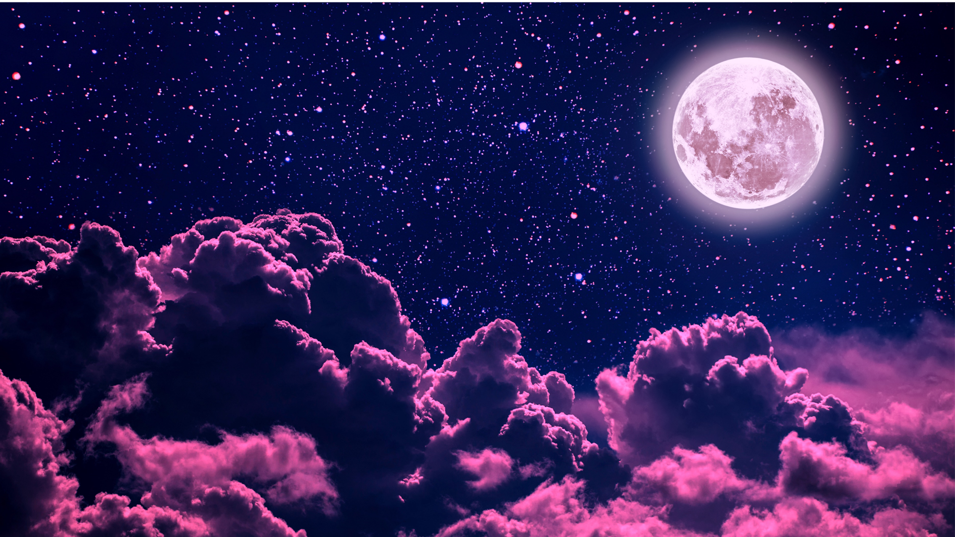
Chúc các em học tốt

